Slide 1



T
O
Á
N
ÔN TẬP VỀ CÁC PHÉP TÍNH VỚI PHÂN SỐ
ÔN TẬP VỀ CÁC PHÉP TÍNH
VỚI PHÂN SỐ
Tiếp theo
Tiếp theo

Slide 2
Chào mừng các bạn nhỏ đến với vũ trụ! Các bạn đã sẵn sàng chinh phục
thử thách chưa?

Slide 3
Thử thách 1:
Chinh phục các vì sao

Slide 4














Slide 5
Thử thách 2:
Gặp gỡ bạn bè

Slide 6



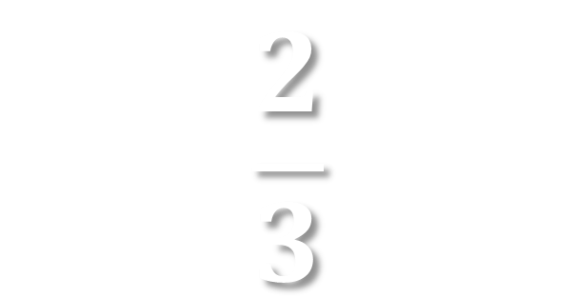


Bài 2: Tìm x
$$\frac{2}{7}$$
$$\frac{2}{3}$$
a)
x
x
=
$$\frac{2}{3}$$
$$\frac{2}{7}$$
x
:
=
$$\frac{7}{3}$$
x
=

Slide 7






Bài 2: Tìm x
$$\frac{2}{5}$$
$$\frac{1}{3}$$
b)
:
x
=
$$\frac{2}{5}$$
$$\frac{1}{3}$$
x
=
:
$$\frac{6}{5}$$
x
=

Slide 8



Bài 2: Tìm x
c)
$$\frac{7}{11}$$
x
:
=
22
$$\frac{7}{11}$$
x
x
=
22
x
=
14

Slide 9
Thử thách 3:
Khám phá vũ trụ

Slide 10

Bài 4: Một tờ giấy hình vuông có cạnh dài $\frac{2}{5}$ m.
Tính chu vi và diện tích tờ giấy hình vuông đó.

Slide 11



Bài giải
Chu vi tờ giấy hình vuông là:
$\frac{2}{5} x 4$ = $\frac{8}{5}$ (m)
Diện tích tờ giấy hình vuông là:
$\frac{2}{5}x \frac{2}{5}$ = $\frac{4}{25}$ ($m^{2}$)
Đáp số: $\frac{8}{5}$ (m); $\frac{4}{25}$ ($m^{2}$)

Slide 12
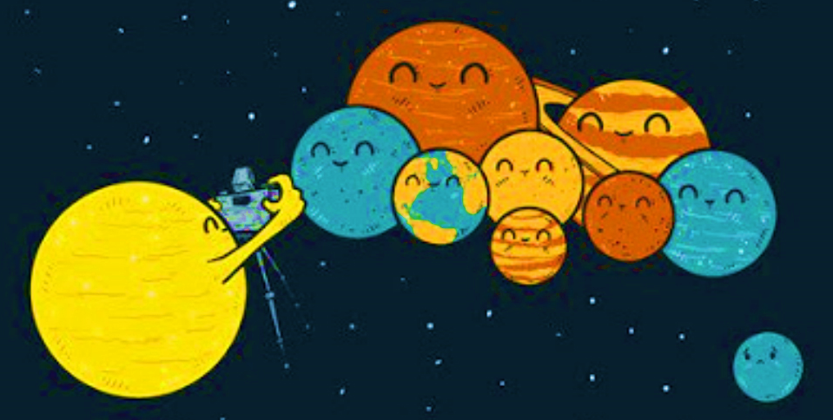

Slide 13
TẠM BIỆT!

Slide 14
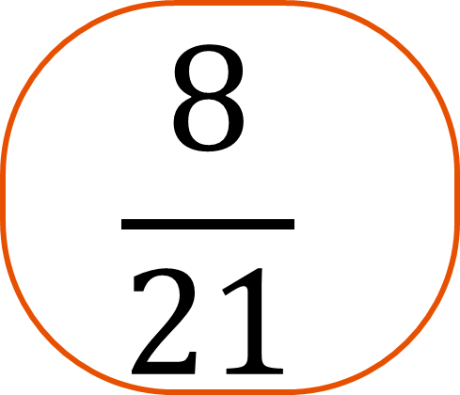
$$\frac{8}{21}$$

Slide 22


Slide 26

Những quà tặng tiếp theo sẽ được MĂNG NON cập nhật tại nhóm Măng Non – Tài liệu Tiểu học sau: https://www.facebook.com/groups/629898828017053
Mời thầy cô tham gia nhóm để chủ động cập nhật bài giảng điện tử lớp 4 và quà tặng hằng tuần mới nhất nhé!
MĂNG NON – TÀI LIỆU TIỂU HỌC
CHUYÊN GIÁO ÁN ĐIỆN TỬ THEO TUẦN KHỐI 4
BÀI THAO GIẢNG – ELEARNING
Nhóm chia sẻ tài liệu - Qùa tặng: Măng Non – Tài liệu Tiểu học
Page: Măng Non – Tài liệu Tiểu học
SĐT ZALO : 0382348780 - 0984848929

